Slide 1
Neue Entwicklungen in der Evolutionären Spieltheorie (Vorlesungsteil 2)
Vorlesung im Rahmen des
Deutsch-Französischen Dozenten-Austauschprogramms „Minerve“
Dr. Matthias Hanauske Institut für Wirtschaftsinformatik Goethe-Universität Frankfurt am Main Grüneburgplatz 1, 60323 Frankfurt am Main
Lyon, 16.Oktober 2009

Slide 2
Inhaltsübersicht der gesamten Vorlesung
Grundlagen der Spieltheorie
Grundlagen der evolutionären Spieltheorie
Neue Entwicklungen in der evolutionären Spieltheorie

Slide 3
Inhaltsübersicht des ersten Teils der Vorlesung
Grundlagen der Spieltheorie
Einleitung
Mathematische Grundlagen (Vokabeln)
Definition eines Spiels in Normalform mit Auszahlung
Beispiel: Zwei Spieler – Zwei Strategien
Dominante Spiele
Koordinationsspiele
Anti-Koordinationsspiele
Beispiel: Zwei Spieler – Drei Strategien
+ Hausaufgabe: „Wer ist John Forbes Nash Jr. ?“

Slide 4
Wer ist John Forbes Nash Jr. ?“

Slide 5
Wer ist John Forbes Nash Jr. ?“

Slide 6
John Forbes Nash Jr. (aufgenommen während des 3. Weltkongresses der spieltheoretischen Gesellschaft, Sommer 2008, Chicago, USA)

Slide 7
Inhaltsübersicht des ersten Teils der Vorlesung
Grundlagen der Spieltheorie
Einleitung
Mathematische Grundlagen (Teil 1)
Definition eines Spiels in Normalform mit Auszahlung
Beispiel: Zwei Spieler – Zwei Strategien
Beispiel: Zwei Spieler – Drei Strategien
Reine und gemischte Strategien
Mathematische Grundlagen (Teil 2)
Dominante Strategien und Nash Gleichgewichte
Beispiel: Zwei Spieler – Zwei Strategien
Dominante Spiele
Koordinationsspiele
Anti-Koordinationsspiele

Slide 8
Inhaltsübersicht des ersten Teils der Vorlesung
Grundlagen der Spieltheorie
Einleitung
Mathematische Grundlagen (Teil 1)
Definition eines Spiels in Normalform mit Auszahlung
Beispiel: Zwei Spieler – Zwei Strategien
Beispiel: Zwei Spieler – Drei Strategien
Reine und gemischte Strategien
Mathematische Grundlagen (Teil 2)
Dominante Strategien und Nash Gleichgewichte
Beispiel: Zwei Spieler – Zwei Strategien
Dominante Spiele
Koordinationsspiele
Anti-Koordinationsspiele

Slide 9
Wiederholung:
: Menge der natürlichen Zahlen
{1, 2, 3, 4, …}
: Menge der reellen Zahlen
(alle Zahlen ohne die imaginären Zahlen)

Slide 10
Reine und gemischte Strategien
Als reine Strategien bezeichnet man die diskrete Menge an möglichen Strategie:
Gemischte Strategien stellen die Strategie –Entscheidungswahrscheinlichkeit eines Spielers dar.
Das Konzept der gemischten Strategien erweitert die Menge der reinen Strategien, indem diese diskreten, natürlichen Strategien in einen reelwertigen Zahlenraum transformiert werden.

Slide 11
Gemischte Strategien in (2x2)-Spielen

Slide 12
Beispiel: Gefangenendilemma
Im Gefangenendilemma gibt es die reinen Strategien „gestehen (Ge)“ oder „schweigen (Sc)“. Die Variable x beschreibt nun die Wahrscheinlichkeit des Spielers A die Strategie Ge zu spielen. Für x=1 spielt er auf jeden Fall die Strategie Ge, für x=0 entscheidet er sich sicher für die Strategie Sc und bei x=0.85 spielt er zu 85 Prozent die Strategie Ge. Das gleiche gilt für Spieler B und der Variablen y.
y 1-y
 | Ge | Sc
Ge | (-7 , -7) | (-1 , -9)
Sc | (-9 , -1) | (-3 , -3)
x
1-x

Slide 13
Inhaltsübersicht des ersten Teils der Vorlesung
Grundlagen der Spieltheorie
Einleitung
Mathematische Grundlagen (Teil 1)
Definition eines Spiels in Normalform mit Auszahlung
Beispiel: Zwei Spieler – Zwei Strategien
Beispiel: Zwei Spieler – Drei Strategien
Reine und gemischte Strategien
Mathematische Grundlagen (Teil 2)
Dominante Strategien und Nash Gleichgewichte
Beispiel: Zwei Spieler – Zwei Strategien
Dominante Spiele
Koordinationsspiele
Anti-Koordinationsspiele

Slide 14
Allgemeine Auszahlungstabelle (Auszahlungsmatrix)
 | Spieler 2 wählt Strategie 1 | Spieler 2 wählt Strategie 2
Spieler 1 wählt Strategie 1
Spieler 1 wählt Strategie 2
Beispiel Gefangenendilemma:

Slide 15
Die Auszahlungsfunktion in gemischten Strategien (2x2)-Spiele
 | y | 1-y
x | (10 , 10) | (0 , 0)
1-x | (0 , 0) | (0 , 0)

Slide 16
Grafische Veranschaulichung der Auszahlungsfunktion in gemischten Strategien

Slide 17
Zusätzliche mathematische Bezeichnungen
Allquantor,
man spricht ihn: „für alle“
Eine Strategienkombination aller Spieler
Wobei die Strategie des i-ten Spielers bezeichnet und
die gewählten Strategien der übrigen Spieler beschreibt.

Slide 18
Inhaltsübersicht des ersten Teils der Vorlesung
Grundlagen der Spieltheorie
Einleitung
Mathematische Grundlagen (Teil 1)
Definition eines Spiels in Normalform mit Auszahlung
Beispiel: Zwei Spieler – Zwei Strategien
Beispiel: Zwei Spieler – Drei Strategien
Reine und gemischte Strategien
Mathematische Grundlagen (Teil 2)
Dominante Strategien und Nash Gleichgewichte
Beispiel: Zwei Spieler – Zwei Strategien
Dominante Spiele
Koordinationsspiele
Anti-Koordinationsspiele

Slide 19
Das Nash - Gleichgewicht
Das von dem Mathematiker John Forbes Nash Jr. definierte strategische Gleichgewicht beschreibt einen Spielzustand, von dem ausgehend kein einzelner Spieler für sich einen Vorteil erzielen kann, indem er einseitig von seiner Strategie abweicht.
Mathematische Definition (W.Schlee):
Eine Strategienkombination heißt Nash–Gleichgewicht, wenn gilt
Wobei A die Menge der Spieler, die Strategienmenge des i-ten Spielers und die gewählten Strategien der übrigen Spieler im Nash-Gleichgewicht beschreibt.
Beispiel: Gefangenendilemma
 | (-7 , -7) | (-1 , -9)
 | (-9 , -1) | (-3 , -3)

Slide 20
Die Dominante Strategie
 | (-7 , -7) | (-1 , -9)
 | (-9 , -1) | (-3 , -3)
Mathematische Definition (W.Schlee):
Eine Strategienkombination bei der jedes , (i=1,..,N) die Eigenschaft
hat, nennt man „Gleichgewicht in dominanten Strategien“.
Wobei A die Menge der Spieler, die Strategienmenge des i-ten Spielers und die gewählten Strategien der übrigen Spieler beschreibt.
Beispiel: Gefangenendilemma

Slide 21
Inhaltsübersicht des ersten Teils der Vorlesung
Grundlagen der Spieltheorie
Einleitung
Mathematische Grundlagen (Teil 1)
Definition eines Spiels in Normalform mit Auszahlung
Beispiel: Zwei Spieler – Zwei Strategien
Beispiel: Zwei Spieler – Drei Strategien
Reine und gemischte Strategien
Mathematische Grundlagen (Teil 2)
Dominante Strategien und Nash Gleichgewichte
Beispiel: Zwei Spieler – Zwei Strategien
Dominante Spiele
Koordinationsspiele
Anti-Koordinationsspiele

Slide 22
Das Gefangenendilemma
 | Ge | Sc
Ge | (-7 , -7) | (-1 , -9)
Sc | (-9 , -1) | (-3 , -3)
Gestehe
Bonnie und Clyde werden nach einem missglückten Banküberfall geschnappt und in verschiedenen Zellen untergebracht. Wenn beide schweigen kann der Staatsanwalt sie nur wegen verbotenen Waffenbesitzes für drei Jahre hinter Gitter bringen. Verrät jedoch einer den anderen, dann bekommt der Geständige als Zeuge der Anklage nur für ein Jahr hinter Gitter – der Nichtgeständige muss dann aber für neun Jahre ins Gefängnis. Gestehen beide, so müssen sie sieben Jahre absitzen.
Gestehe
Schweige
Gestehe
Schweige
Schweige

Slide 23
Auszahlungsfunktion des Spielers A in gemischten Strategien
Spieler A gesteht und B schweigt
Spieler A schweigt und B schweigt
Spieler A schweigt und B gesteht
Spieler A gesteht und B gesteht

Slide 24
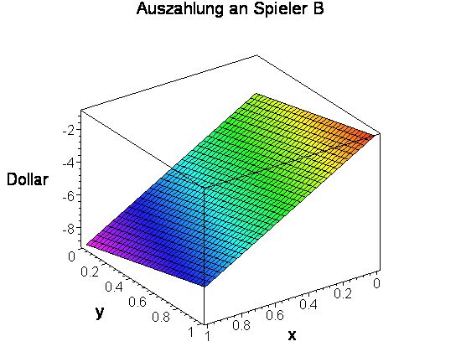
Auszahlungsfunktionen der Spieler A und B in gemischten Strategien
x ist die gemischte Strategie des Spielers A
y ist die gemischte Strategie des Spielers B
x=0 (y=0) entspricht der reinen Strategie „schweigen“
x=1 (y=1) entspricht der reinen Strategie „gestehen“

Slide 25
Nash-Gleichgewichte und Dominante Strategien
Die reine Strategienkombination (x=1,y=1) ist das einzige Nash-Gleichgewicht und die dominante Strategie des Gefangenendilemmas.
Überprüfung für Spieler A: Halte den y-Wert fest und bewege dich entlang der x-Achse zu dem höchsten Punkt, dieser ist dann das Nash-Gleichgewicht. Eine dominante Strategie entsteht, falls man für alle y-Werte den selben x-Wert herausbekommt. Spieler B genauso, aber halte x-fest und ändere y.

Slide 26
Inhaltsübersicht des ersten Teils der Vorlesung
Grundlagen der Spieltheorie
Einleitung
Mathematische Grundlagen (Teil 1)
Definition eines Spiels in Normalform mit Auszahlung
Beispiel: Zwei Spieler – Zwei Strategien
Beispiel: Zwei Spieler – Drei Strategien
Reine und gemischte Strategien
Mathematische Grundlagen (Teil 2)
Dominante Strategien und Nash Gleichgewichte
Beispiel: Zwei Spieler – Zwei Strategien
Dominante Spiele
Koordinationsspiele
Anti-Koordinationsspiele

Slide 27
Rousseaus Hirschjagt - Spiel
 | Hasen | Hirsch
Hasen | (2 , 2) | (4 , 0)
Hirsch | (0 , 4) | (5 , 5)
Hasen
Zwei Jägern ist es im Laufe der Jagt gelungen einen Hirsch und vier Hasen einzukreisen. Die Jäger stehen nun vor der Entscheidung die Hasen entkommen zu lassen und gemeinsam den Hirsch zu erlegen oder sofort das Feuer auf die Hasen zu eröffnen. Entscheiden sich beide dafür den Hirsch zu erlegen, dann hat der Hirsch keine Chance. Einen Hirsch kann man für 10 Goldmünzen verkaufen. Entscheiden sich beide für die Hasenjagt, dann erschießt jeder Jäger zwei Hasen, für die man jeweils eine Goldmünze bekommt. Entscheidet sich jedoch nur einer für die Hirschjagt, so kann der Hirsch entkommen und derjenige der sich für die Hasenjagt entschieden hat kann alle vier Hasen erlegen.
Hasen jagen
Hirsch
Hasen
Hirsch jagen
Hirsch

Slide 28
Auszahlungsfunktion des Spielers A in gemischten Strategien
Spieler A jagt die Hasen und B jagt den Hirsch
Spieler A jagt den Hirsch und B jagt den Hirsch auch
Spieler A jagt die Hasen und B jagt auch die Hasen
Spieler A jagt die Hasen und B jagt den Hirsch

Slide 29
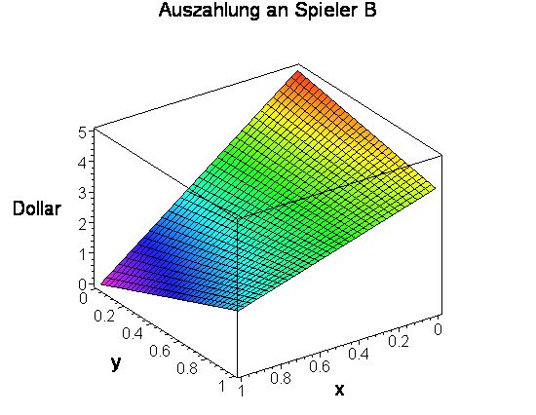
Nash-Gleichgewichte und Dominante Strategien
Es gibt keine dominante Strategie aber es existieren zwei Nash-Gleichgewichte in reinen Strategien ((x=0,y=0) und (x=1,y=1)) und ein Nash-Gleichgewicht in gemischten Strategien. Der y-Wert des gemischten Nash-Gleichgewicht lässt sich finden, indem man die Linie auf der Auszahlungsfläche des Spielers A ermittelt, die bei festgehaltenem y-Wert weder rauf noch runter geht, wenn man x variiert. (x-Wert durch Ausz. B)

Slide 30
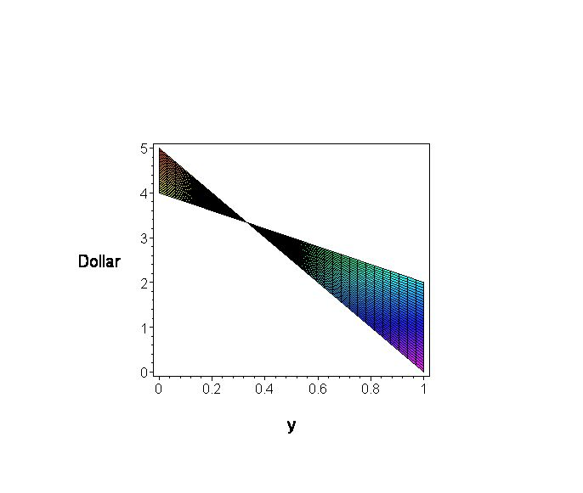
Veranschaulichung des gemischten Nash-Gleichgewichts
Gemischtes
Nash-Gleichgewicht

Slide 31
Inhaltsübersicht des ersten Teils der Vorlesung
Grundlagen der Spieltheorie
Einleitung
Mathematische Grundlagen (Teil 1)
Definition eines Spiels in Normalform mit Auszahlung
Beispiel: Zwei Spieler – Zwei Strategien
Beispiel: Zwei Spieler – Drei Strategien
Reine und gemischte Strategien
Mathematische Grundlagen (Teil 2)
Dominante Strategien und Nash Gleichgewichte
Beispiel: Zwei Spieler – Zwei Strategien
Dominante Spiele
Koordinationsspiele
Anti-Koordinationsspiele

Slide 32
Das Angsthasen- Spiel
 | Springe nicht | Springe
Springe nicht | (-1 , -1) | (2 , 0)
Springe | (0 , 2) | (1 , 1)
Springe nicht als Erster
Basierend auf dem Film von Nicholas Ray „Denn sie wissen nicht was sie tun“ aus dem Jahre 1955 (Hauptdarsteller „James Dean“):
Jimbo und sein Erzfeind Buzz machen eine Mutprobe und rasen in ihren Autos auf eine Klippe zu. Derjenige ist der Angsthase, der als erster aus seinem Auto rausspringt. Der erzielte Nutzen kann zum Beispiel wie oben angegeben quantifiziert werden.
Springe nicht als Erster
Springe als Erster
Springe nicht als Erster
Springe als Erster
Springe als Erster

Slide 33
Auszahlungsfunktion des Spielers A in gemischten Strategien
Spieler A springt nicht als erster und B springt
Spieler A und Spieler B springen gleichzeitig
Spieler A springt nicht als erster und B springt auch nicht als erster.
Spieler A springt und B springt nicht als erster

Slide 34
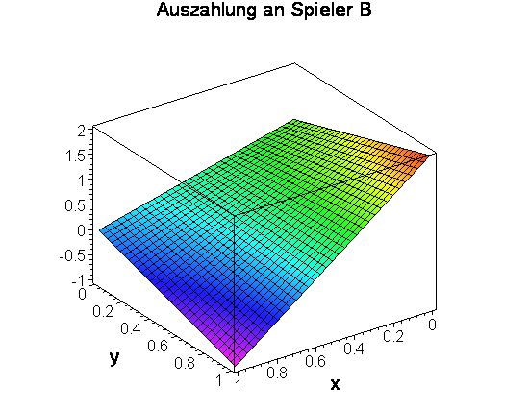
Nash-Gleichgewichte und Dominante Strategien
Es gibt keine dominante Strategie aber es existieren zwei Nash-Gleichgewichte in reinen Strategien ((x=1,y=0) und (x=0,y=1)) und ein Nash-Gleichgewicht in gemischten Strategien. Der y-Wert des gemischten Nash-Gleichgewicht lässt sich finden, indem man die Linie auf der Auszahlungsfläche des Spielers A ermittelt, die bei festgehaltenem y-Wert weder rauf noch runter geht, wenn man x variiert. (x-Wert durch Ausz. B)

Slide 35
Inhaltsübersicht des ersten Teils der Vorlesung
Grundlagen der Spieltheorie
Einleitung
Mathematische Grundlagen (Teil 1)
Definition eines Spiels in Normalform mit Auszahlung
Beispiel: Zwei Spieler – Zwei Strategien
Beispiel: Zwei Spieler – Drei Strategien
Reine und gemischte Strategien
Mathematische Grundlagen (Teil 2)
Dominante Strategien und Nash Gleichgewichte
Beispiel: Zwei Spieler – Zwei Strategien
Dominante Spiele
Koordinationsspiele
Anti-Koordinationsspiele

Slide 36
Literaturangaben (Bitte zunächst nicht lesen -> viel zu mathematisch!)
Schlee, Walter Einführung in die Spieltheorie, Vieweg, 2004
Jörgen W. Weilbull Evolutionary Game Theory, The MIT Press, 1995
J. Hofbauer, K. Sigmund Evolutionary Games and Population Dynamics, Cambridge UP, 1998
Erwin Amann Evolutionäre Spieltheorie, Physica-Verlag, 1999
H. Rommelfanger, Mathematik für Wirtschaftswissenschaftler, …

Slide 37
Hausaufgabe
Betrachten Sie das Folgende (2x2)-Spiel:
 | Strategie 1 | Strategie 2
Strategie 1 | (-7 , -7) | (4 , 1)
Strategie 2 | (1 , 4) | (2 , 2)
Um welche Spielklasse handelt es sich hierbei?
Gibt es eine dominante Strategie?
Geben Sie die Nash-Gleichgewichte des Spiels an?

